Slide 1
Validierung von Modellannotationen
Tjark Krause,
Ingmar Fila
& Stefan Voshage
© 2014 UNIVERSITÄT ROSTOCK | FAKULTÄT FÜR INFORMATIK UND ELEKTROTECHNIK

Slide 2
Gliederung
Einleitung
Grundlagen
Modelle
  Programmaufbau
  Ablauf des Validierens I (E-EPK)
  Ablauf des Validierens II - Klassenmodell
Fortschritt des Projektes - Erzielte Ergebnisse
Diskussion
© 2014 UNIVERSITÄT ROSTOCK | FAKULTÄT FÜR INFORMATIK UND ELEKTROTECHNIK

Slide 3
Einleitung – Welches Projekt?
Projektthema:
Validierung von Modellannotationen in der Systembiologie
Projektteam:
Tjark Krause, Ingmar Fila und Stefan Voshage
Kunden:
Ron Henkel und Dagmar Waltemath
Name des fertigen Produktes:
AIDV
Annotation IDentifier Validator
© 2014 UNIVERSITÄT ROSTOCK | FAKULTÄT FÜR INFORMATIK UND ELEKTROTECHNIK
Notes:
Erneute Vorstellung des Projektteams und der Projektaufgabe

Slide 4
Grundlagen – Was ist eine Modellannotation
Modell in der Systembiologie: → SBML
  Eine Form von XML
  Beschreibt Prozesse (Reaktionen) und Strukturen in der Systembiologie
Annotation
  Besitzt eine eindeutige ID
  ID verweist auf eine Begriffsdefinition (Term) in einer Ontolgie
  Diese Annotationen sind ständigen Änderungen/Entwicklungen unterworfen
© 2014 UNIVERSITÄT ROSTOCK | FAKULTÄT FÜR INFORMATIK UND ELEKTROTECHNIK

Slide 5
Gliederung
Einleitung
Grundlagen
Modelle
  Programmaufbau
  Ablauf des Validierens I (E-EPK)
  Ablauf des Validierens II - Klassenmodell
Fortschritt des Projektes - Erzielte Ergebnisse
Diskussion
© 2014 UNIVERSITÄT ROSTOCK | FAKULTÄT FÜR INFORMATIK UND ELEKTROTECHNIK

Slide 6
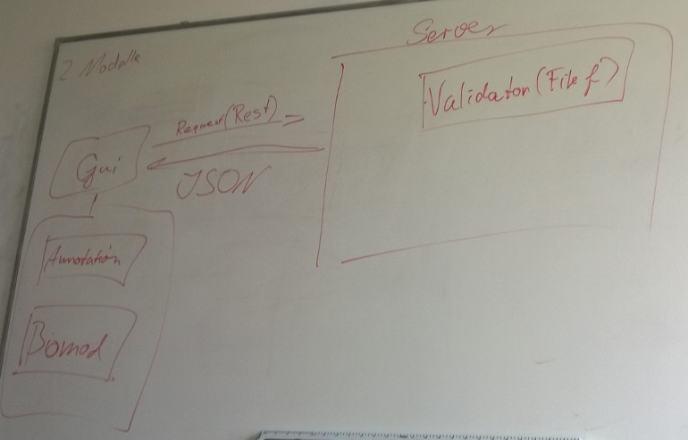
Aufbau des Projektes – Programmüberblick
© 2014 UNIVERSITÄT ROSTOCK | FAKULTÄT FÜR INFORMATIK UND ELEKTROTECHNIK
Notes:
Wird durch Graphik ersetzt
GUI als „Client-Webservice“, sendet REST-Requests, Dateien (SBML) an Server
Server liefert nach Verarbeitung JSON zurück -> wird von GUI dargestellt
Notiz: Verbindung mit Annotation/BioMod ist ein Fehler, wird entfernt

Slide 7
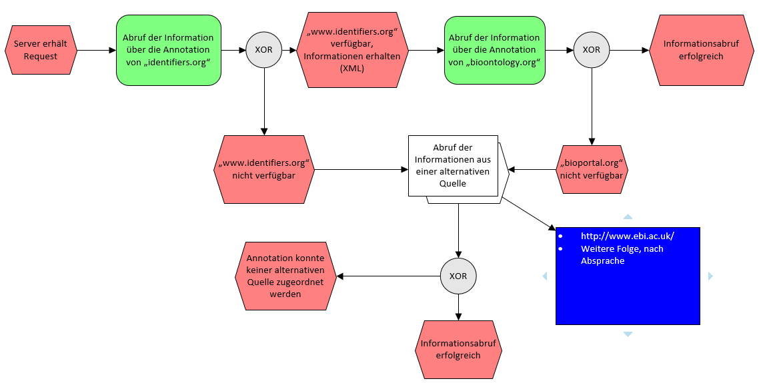
Ablauf des Validierens
© 2014 UNIVERSITÄT ROSTOCK | FAKULTÄT FÜR INFORMATIK UND ELEKTROTECHNIK
Notes:
Wird durch Graphik ersetzt
Zum Ablauf des Validierens:
Suchen des Links über identifiers.org, Abruf der Informationen
Prüfe BP, wenn nicht erreichbar, prüfe GO, wenn nicht erreichbar, dann Fehler

Slide 8
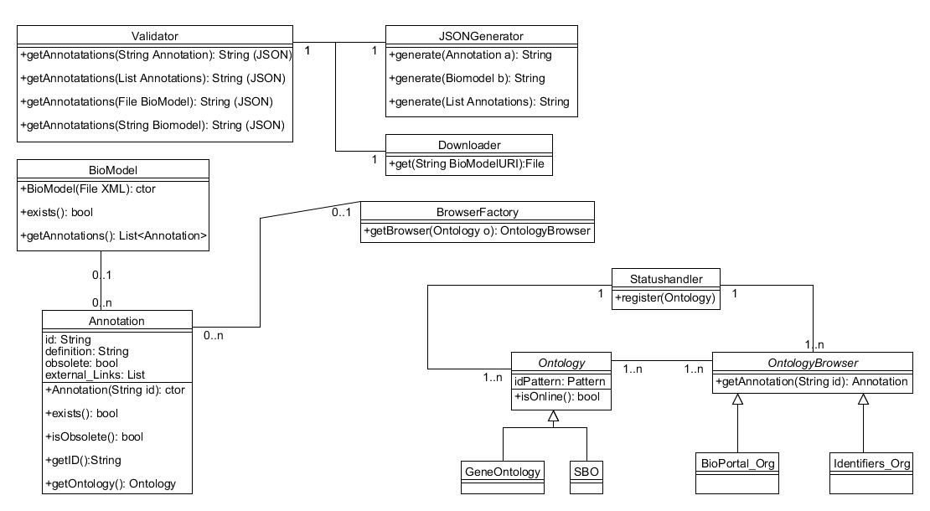
Klassenmodell – Ablauf des Validierens
© 2014 UNIVERSITÄT ROSTOCK | FAKULTÄT FÜR INFORMATIK UND ELEKTROTECHNIK

Slide 9
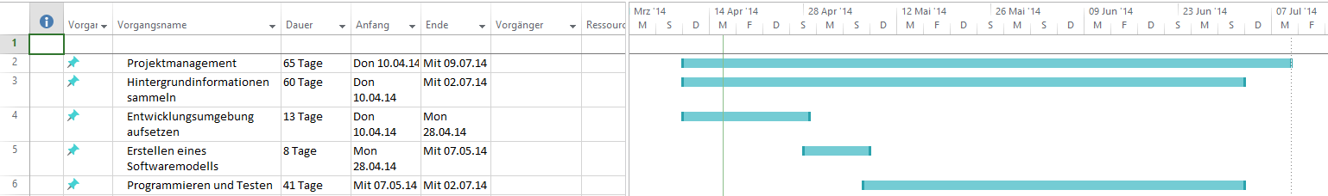
Aufbau des Projektes - Projektplanung
© 2014 UNIVERSITÄT ROSTOCK | FAKULTÄT FÜR INFORMATIK UND ELEKTROTECHNIK
Notes:
Erster Projektplan

Slide 10
Fortschritt des Projektes - Projektplanung
Darstellung in Visio
© 2014 UNIVERSITÄT ROSTOCK | FAKULTÄT FÜR INFORMATIK UND ELEKTROTECHNIK
Notes:
Aufgrund der Größe wird das der neue Projektplan in Visio extra dargestellt

Slide 11
Fortschritt des Projektes – Erzielte Ergebnisse
Ablauf der Validierung
Klassenmodelle (Erster Entwurf)
Hello World!“ vom Server
GUI – Prototyp
Erweiterte Kenntnisse: JavaScript, JQuery, JSP
© 2014 UNIVERSITÄT ROSTOCK | FAKULTÄT FÜR INFORMATIK UND ELEKTROTECHNIK

Slide 12
Platz für eure Fragen & für Diskussion
© 2014 UNIVERSITÄT ROSTOCK | FAKULTÄT FÜR INFORMATIK UND ELEKTROTECHNIK

Slide 13
Vielen Dank für
Eure Aufmerksamkeit!
© 2014 UNIVERSITÄT ROSTOCK | FAKULTÄT FÜR INFORMATIK UND ELEKTROTECHNIK

